Slide 1

Chapter18
모바일웹 회원가입 및 로그인

Slide 2
Contents
학습목표
이번 장에서는 모바일웹 회원가입 및 로그인을 구축 한다.
ch19에서 구현하게 되는 PhotoBlog의 회원가입 및 수정, 로그인, 기능을 만든다.
학습내용
모바일웹 회원가입 및 로그인 정의 및 설계
모바일웹 회원가입 및 로그인 데이터베이스 설계 및 구현

Slide 3
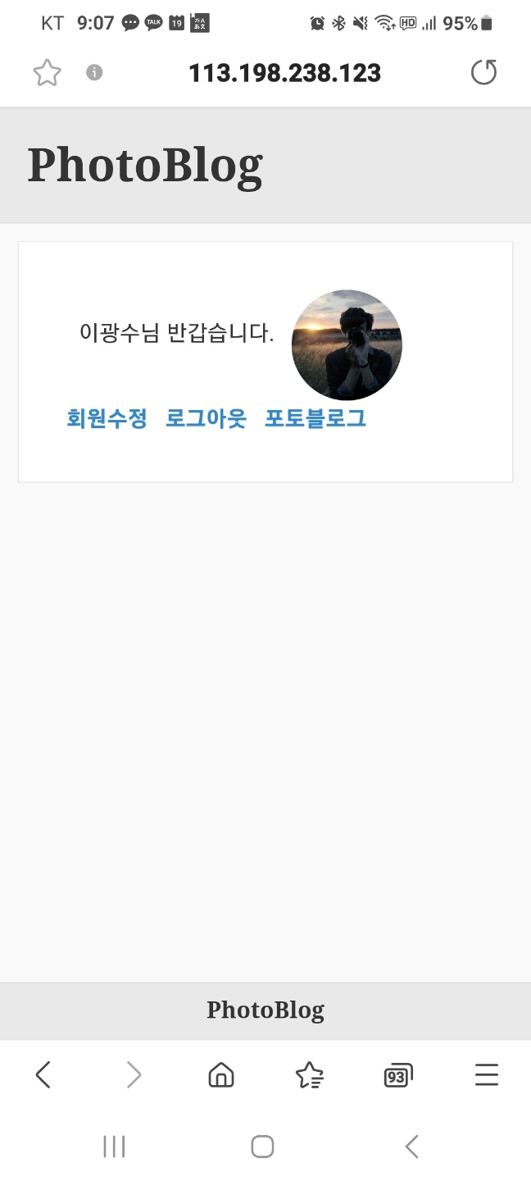
모바일웹 회원가입 정의
기능 정의
모바일웹 회원가입 및 로그인 기능
회원 로그인
회원 로그아웃
회원정보 가입 기능
회원정보 수정 기능

Slide 4
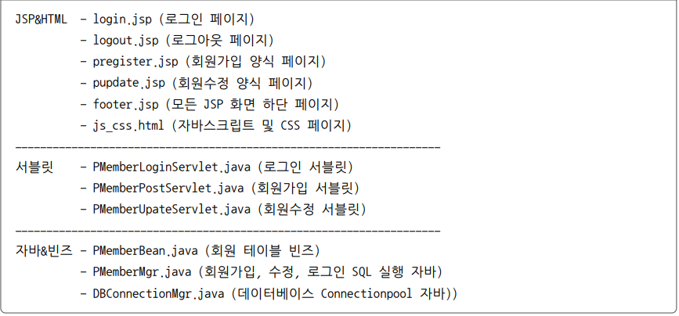
JSP 페이지 및 클래스 정의
JSP 페이지 및 클래스 정의

Slide 5
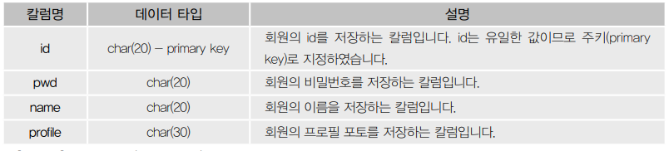
데이터베이스 설계
회원가입 테이블

Slide 6
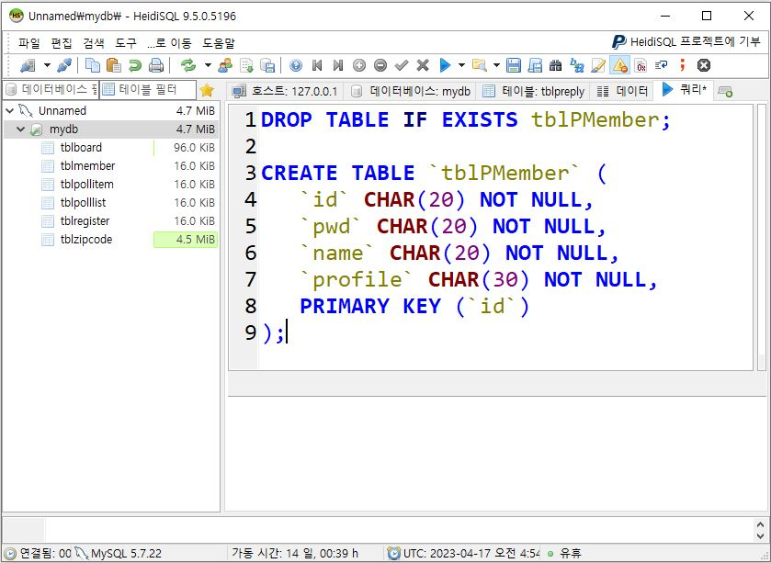
테이블 만들기
source/ch18/table.sql

Slide 7
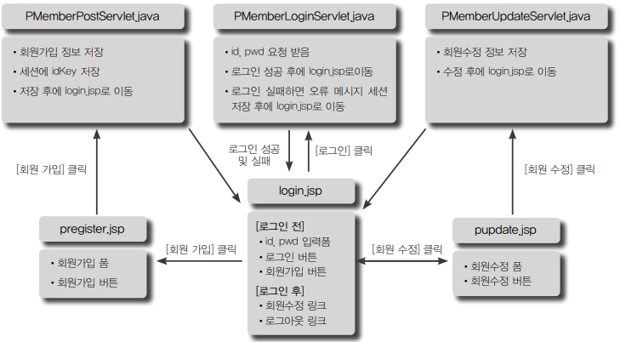
회원가입 및 로그인 프로그램 구현
회원가입 로그인 회원수정 로그아웃 흐름도

Slide 8
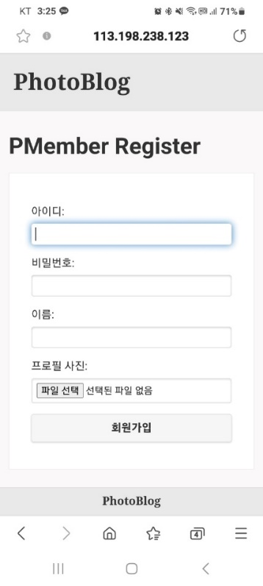
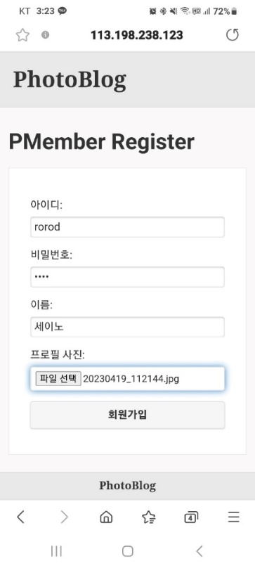
회원가입 기본폼 작성
회원가입 기본폼 페이지를 작성하고 저장
실행화면 : http://jspstudy.co.kr/myapp/ch18/pregister.jsp
실행소스 : source/ch18/pregister.jsp

Slide 9
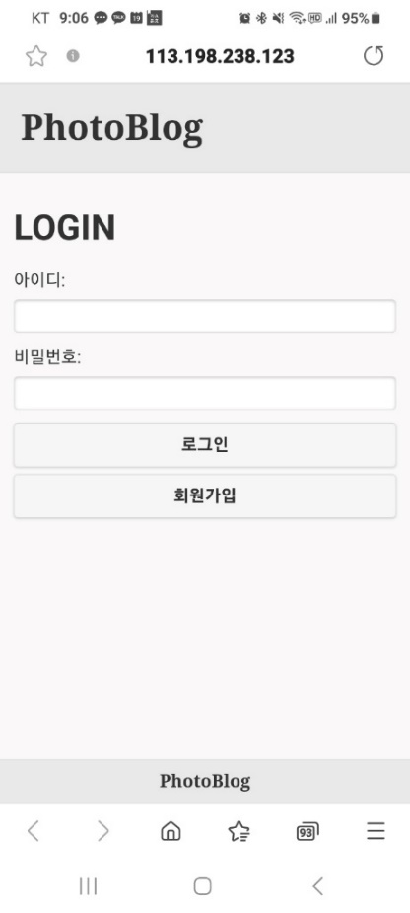
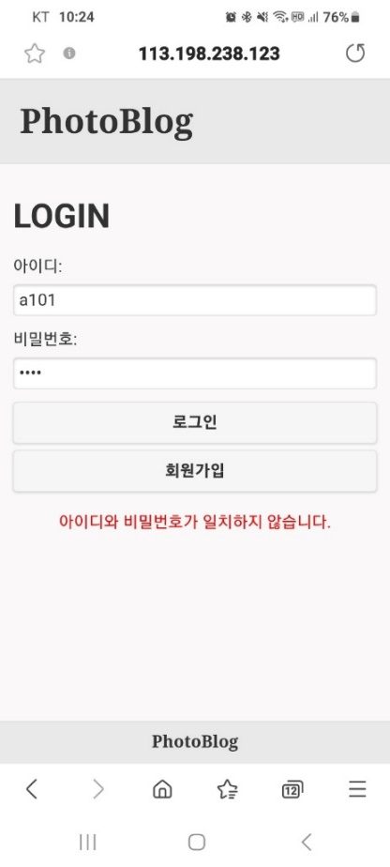
회원 로그인 기본폼 작성
로그인 입력폼 페이지를 작성하고 저장
실행화면 : http://jspstudy.co.kr/myapp/ch18/login.jsp
실행소스 : source/ch18/login.jsp

Slide 10
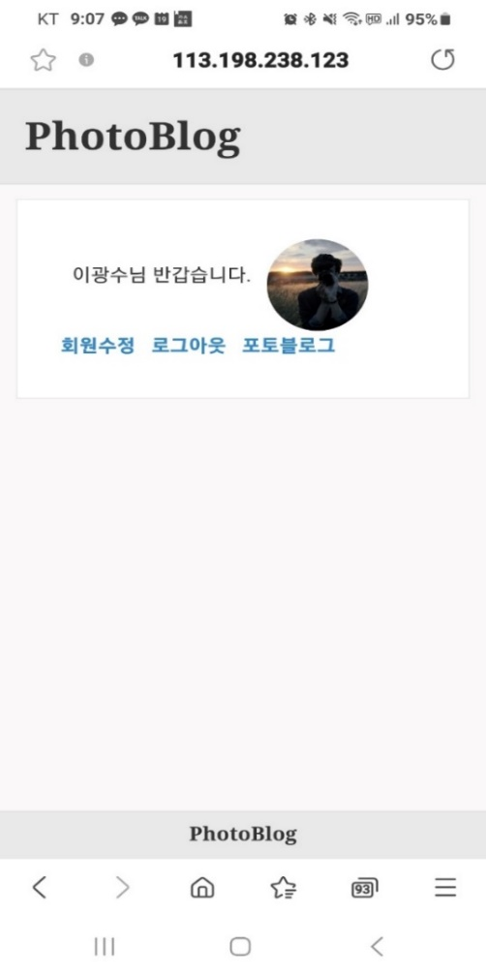
회원 로그인 성공
회원 로그인 성공 페이지를 작성하고 저장
실행화면 : http://jspstudy.co.kr/myapp/ch18/login.jsp
실행소스 : source/ch18/login.jsp

Slide 11
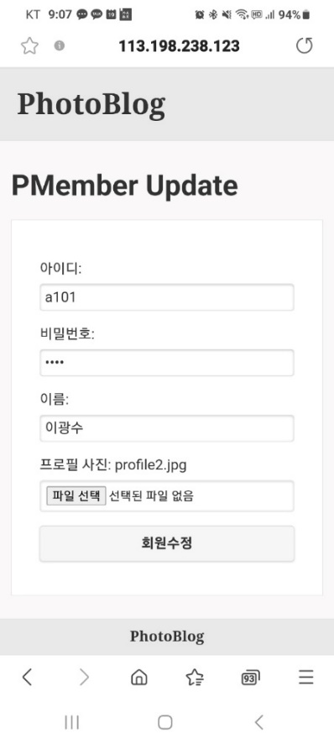
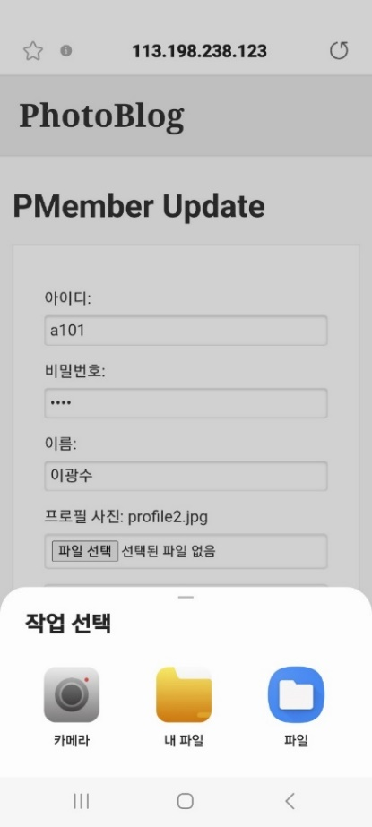
회원정보 수정폼 작성
회원정보 수정폼 페이지를 작성하고 저장
실행화면 : http://jspstudy.co.kr/myapp/ch18/pudate.jsp
실행소스 : source/ch18/pupdate.jsp

Slide 12
Thank You !

